Slide 1


d
Vorteile der Digitalisierung der Vereinsverwaltung
Mit der Online-Vereinssoftware ClubDesk

Slide 2
Die wichtigsten Vorteile
Digitalisierung stärkt Vereine (z.B. attraktiver für Jugendliche)
Große Zeitersparnis für alle Ehrenamtlichen
Datensicherheit und DSGVO-Konformität
Gute Zusammenarbeit und einfache Amtsübergabe
Moderner Webauftritt und Top-Service für Mitglieder
Keine doppelte Datenpflege durch Abgleich mit Verband (nuLiga)
Fit für die Zukunft dank professioneller Vereinsverwaltung
Notes:
Erläuterungen:
Stärkt den Verein: Mit einer modernen Online-Vereinssoftware macht man die Mitarbeit im Verein wesentlich attraktiver (Einfache Amtsübergabe, Minimierter Zeitaufwand, Gute Zusammenarbeit, Zeitgemässes Arbeitswerkzeug), bietet den Mitgliedern tolle zusätzliche Serviceleistungen (z.B. Eigene Vereinsemailadresse, abonnierbare Vereinstermine, Google Wegbeschreibungen zu allen Terminen, Online An-Abmeldungen usw.) und gewinnt dank einer guten Aussendarstellung einfacher neuer Mitglieder (Gut aussehende, moderne, immer aktuelle, mobilfähige Webseite).
Grosse Zeitersparnis: Damit die Arbeit schnell erledigt werden kann, werden mit der vom DTB und den Landesverbänden empfohlenen Vereinssoftware ClubDesk, viele Aufgaben automatisiert, lässt sich die Arbeit einfach auf viele Schultern verteilen und werden möglichst alle doppelten Arbeiten eliminieren. So aktualisiert sich die Webseite automatisch und zeigt z.B. von allein alle im Kalender neu eingetragenen Feste, Turniere oder die neue Telefonnummer des Turnierleiters, eine vor Minuten von jemand geänderte Mitgliederadresse steht sofort allen zur Verfügung z.B. beim Rechnungsversand, Einladungen und Erinnerungen zu Sitzungen werden vollautomatisch verschickt und vieles mehr.
Datensicherheit und DSGVO: Daten, die Sie mit ClubDesk verwalten, werden in einem renommierten Europäischen Rechenzentrum gespeichert, das höchsten Anforderungen an die Datensicherheit genügt. Sie erhalten dadurch, regelmäßige Backups Ihrer Daten, permanente Datenverfügbarkeit, verschlüsselte Datenübermittlung, optimalen Schutz vor Datendiebstahl. Und da die Mitgliederdaten nicht bei jemandem auf dem privaten Computer gespeichert werden, daher auch nie per Mail oder sonst wie verschickt werden müssen und Sie ganz einfach bestimmen können wer welche Daten sehen oder bearbeiten darf, gehen Sie ganz vielen DSGVO-Problemen ohne Aufwand aus dem Weg.
Zusammenarbeit und Amtsübergabe: Weil alle Daten im Internet gespeichert sind, stehen alle Änderung sofort allen Vereinsmitarbeitern zur Verfügung. Es gibt nur noch eine Mitgliederliste, einen Terminkalender, ein Archiv mit den Protokollen, usw. Das bedeutet auch, dass jeder, der mitarbeiten will, das auch kann. Mit einem Login kann z.B. auch ein Trainer die Adresse eines Teammitglieds aktualisieren oder einen Termin verschieben. So kann man die Arbeit einfach auf viele Schultern verteilen.
Und mit einer Online-Software wie ClubDesk müssen Sie bei einer Amtsübergabe dem neuen Amtsinhaber nur ein Passwort und damit Zugriff auf die Daten in ClubDesk geben, keine Software installieren, keine Daten importieren. So ist man auch viel eher bereit ein Amt zu übernehmen, denn man weiss, das man es auch wieder abgeben kann.
Moderne Webseite: Mit ClubDesk gestalten Sie ruckzuck eine eigene gut aussehende Webseite für Ihren Verein, die sicher ist, auf Knopfdruck Google Analytics unterstützt und mobilfähig ist und damit auch auf Tablets und Handys optimal dargestellt wird. Sie bietet auf Knopfdruck einen internen Bereich für Mitglieder, aktualisiert sich automatisch bei Änderungen von Terminen, News, Kontaktdaten usw. und ist so einfach und sicher bedienbar, dass diese Aufgabe mehrere Personen in Ihrem Verein erledigen können und nicht nur spezialisierte Webdesigner.
Top Mitgliederservice: Heute wollen Mitglieder ihre Vereinstermine auf ihr Handy abonnieren, erwarten, dass man sich online zu einem Ausflug anmelden kann und die Anmeldebestätigung möglichst ein Google-Wegbeschreibung zum Treffpunkt enthält, möchten schnell auf dem Handy die Telefonnummer eines Teammitglieds nachschauen oder um Mitternacht ein bestimmtes Anmeldeformular anfordern. All solche Serviceleistungen für Mitglieder lassen sich mit einer Vereinssoftware wie ClubDesk sehr einfach erbringen und zwar ohne IT-Fachwissen und ohne Zusatzaufwand.
Datenabgleich mit Verband: Auf Wunsch, also nur wenn man das will, kann man mit einem Knopfdruck alle Spielerdaten mit der Verbandslösung nuLiga synchronisieren. Es spielt dabei keine Rolle ob man die Daten in der Online-Plattform des Verbbands oder lieber in ClubDesk pflegt. Wenn man den Befehl «Synchronisieren» ausführt werden alle Unterschiede inkl. Änderungsdatum angezeigt und man kann bestimmen welche Änderungen man übernehmen will.
Damit der Einstieg in die Digitalisierung der Vereinsverwaltung möglichst einfach ist, können Tennisvereine ClubDesk dank der Anbindung an nuLiga mit einem Klick einrichten. Dabei werden nicht nur alle Spielerdaten aus der Verbandslösung übernommen, sondern z.B. auch Vereinsname, Rollen und Funktionen die in einem Tennisverein typischerweise benötigt werden.
Fit für die Zukunft: Mit einer modernen, einfach zu bedienenden online Vereinssoftware, die alle wichtigen Bereiche der Vereinsverwaltung und Kommunikation abdeckt, machen Sie einen grossen Schritt in der Vereinsdigitalisierung und stellen Ihren Verein auf ein solides Fundament, jetzt und für die Zukunft.

Slide 3
Wieso empfehlen wir ClubDesk
Nach Evaluation aller wichtigen Softwarelösungen hat sich der DTB zusammen mit Landesverbänden aus folgenden Gründen für ClubDesk entschieden. ClubDesk ist:
Sehr effizient
… damit die Arbeit von den Ehrenamtlichen möglichst schnell erledigt werden kann.
Sehr preiswert
… damit sich jeder Verein ClubDesk leisten kann – auch mit dem Rabatt für Tennisvereine.
Sehr einfach
... damit jeder, der bereit ist, etwas für den Verein zu tun, auch wirklich mithelfen kann.
Sehr umfassend
... alle wichtigen Bereiche der Vereinsadministration sind in einer Lösung abgedeckt.
Sehr etabliert
... seit über 10 Jahren auf dem Markt, bei über 10.000 Vereinen im Einsatz und von wichtigen Verbänden und Institutionen empfohlen.

Slide 4





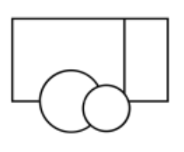
Was bietet ClubDesk?
Mitglieder & Gruppen verwalten
Termine & Veranstaltungen
Dokumentverwaltung
E-Mails an Personen & Gruppen
Listendokumente & Serienbriefe
Vereinswebseite
Rechnungen & Finanzbuchhaltung
Notes:
Erläuterungen:
Mitglieder & Gruppen: Verwaltung von Mitgliedern aber auch bei der Verwaltung von Gruppen wie Mannschaften, Junioren oder Aktive und Passive. Damit kann man aber auch alle Gönner, Sponsoren oder Lieferanten managen.
Termine & Veranstaltungen: Auch Termine wie Trainings, Trainingslager, Feste und Vorstandssitzung lassen sich mit ClubDesk planen. Und zwar mit An- und Abmeldungen, automatischen Einladungsmails die sogar Google-Maps Wegbeschreibungen zum Eventort enthalten
Dokumentverwaltung: Mit ClubDesk hat man auch ein zentrales Dokumentarchiv zur Verfügung wo für alle Berechtigten zugänglich, Protokolle oder Anmeldeformulare und alle Arten von Dokumente abgelegt werden können.
E-Mails: Dank dem integrierten Mailserver, ist es ganz einfach und bequem Mails an Gruppen zu schicken. Jede Mannschaft, jede Gruppe die man in der Mitgliederverwaltung anlegt ist automatisch eine Mailverteilerliste. Und da ClubDesk Mails an die normalen Mailadressen weiterleitet muss dazu niemand einen zusätzlichen Mailaccount anlegen.
Listen & Serienbriefe: Mit den integrierten Tabellen- und Textfunktionen kann man ganz einfach Serienbriefe erstellen oder Tabellen für alle möglichen Zwecke erstellen, z.B. für Helfereinsätze oder Getränke im Vereinslokal. Und darin direkt auf alle Gruppen oder Kontakte der Mitgliederdatenbank zugreifen.
Vereinswebseite: Auch die Vereinswebseite greift auf alle anderen Module von ClubDesk zu, so dass sich die Telefonnummer des Präsidenten oder der neue Termin des Sommerfestes automatisch auf der Webseite aktualisiert. Das ganze ist so einfach dass jedermann das Pflegen der Webseite übernehmen kann.
Rechnungen & Buchhaltung: Mit dem integrierten Finanzmodul verschickt man nicht nur ganz einfach Mitgliederrechnungen oder Zahlungserinnerungen, auch per Mail, sondern erledigt auch Vereinsbuchhaltung. Dabei wird aus jeder Rechnung automatisch auch eine Buchung.

Slide 5

Wie funktioniert ClubDesk?
Einführungsfilm (6 min): https://youtu.be/ed1FLKJ1vcg

Slide 6


Das sagen Anwender
ETSV Offenburg 1846 Jahn e.V.
Petra Hoffmann
« Mit ClubDesk lässt sich die anfallende Arbeit auf viele Schultern verteilen. Außerdem bietet ClubDesk einen optimalen Support, zum einen über ausgezeichnete Erklärvideos aber auch im persönlichen Kontakt. »
Notes:
Webseite und Support

Slide 7


Das sagen Anwender
Tennisclub Zell am Ziller
Herwig Kreidl
« ClubDesk deckt alle Funktionen ab, die wir für die Verwaltung unserer Mitglieder benötigen. Besonders gefällt uns die lückenlose Berücksichtigung der DSGVO und dass sich unser Arbeitsaufwand mit ClubDesk drastisch reduziert hat. »

Slide 8
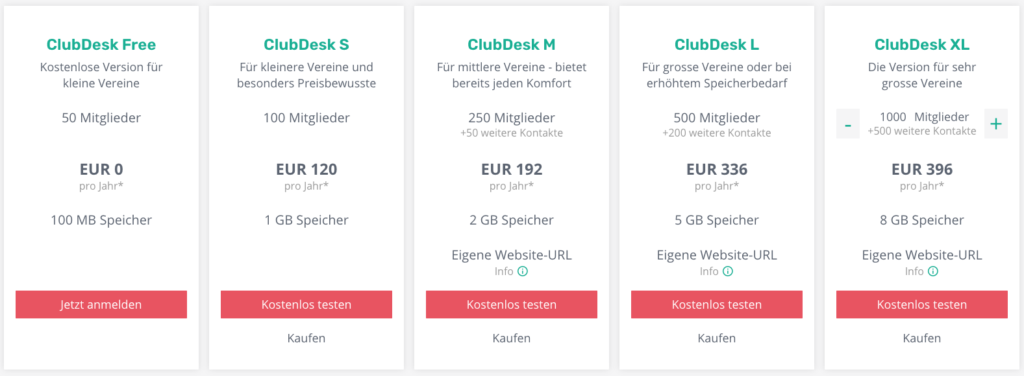
Produkte und Preise
Tennisvereine des DTB erhalten 25% Rabatt im 1. Jahr
Notes:
Damit sich ClubDesk wirklich jeder leisten kann gibt es 5 Versionen.
Eine Gratisversion ClubDesk Free und 4 Profiversionen, die sich hauptsächlich durch die Anzahl Mitglieder unterscheiden, die Vereine verwalten können.
Wichtig: jeder Verein kann ClubDesk für 30 Tage kostenlos und ganz unverbindlich testen.

Slide 9

Datenabgleich ClubDesk - nuLiga

Slide 10
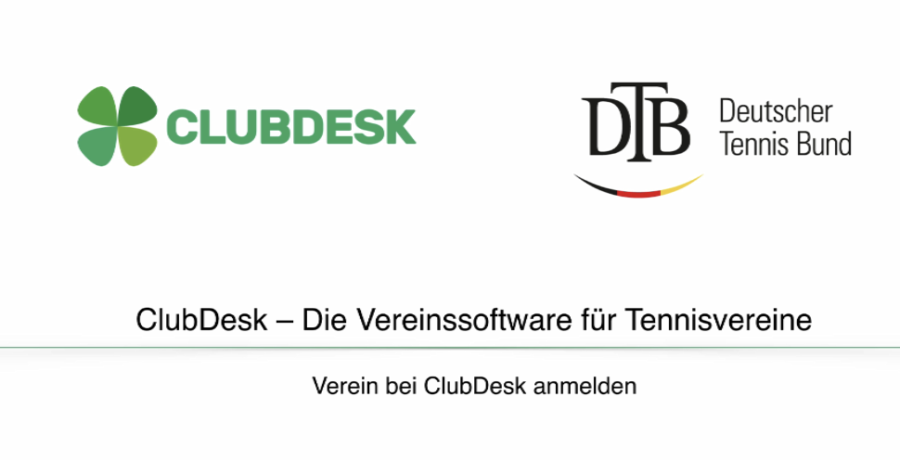
1. Mitglieder von nuLiga importieren
Einführungsfilm (2min): https://youtu.be/2sF_R5d9uYI
Einfacher Einstieg in Digitalisierung:
Anmeldung bei ClubDesk mit einem Klick
Übernahme der Mitgliederdaten von Verband

Slide 11
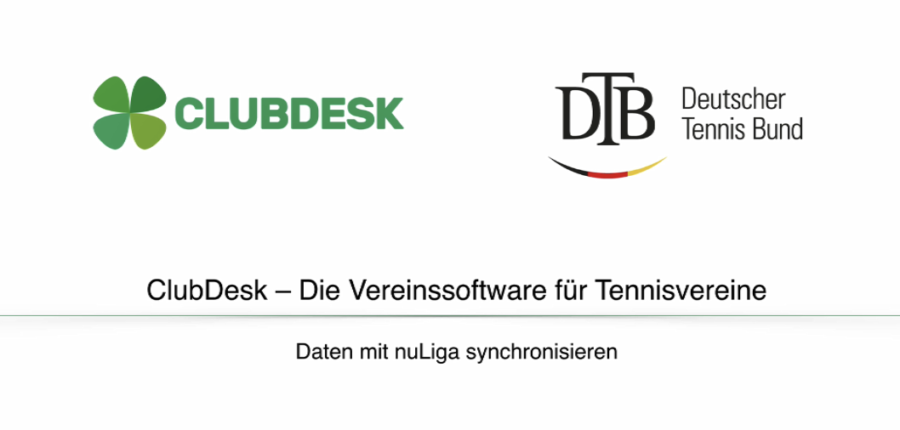
2. Daten mit nuLiga synchronisieren
Einführungsfilm (1min): https://youtu.be/JG1AIy4l6Co
Datenpflege gut und effizient
Daten nur noch an einer Stelle pflegen
Übergabe von Änderungen an Verband
Übergabe von Änderungen an Verein
Unterstützt neue Mitglieder und Löschungen

Slide 12

ClubDesk testen: www.clubdesk.de/dtb-tennis

